Slide 1
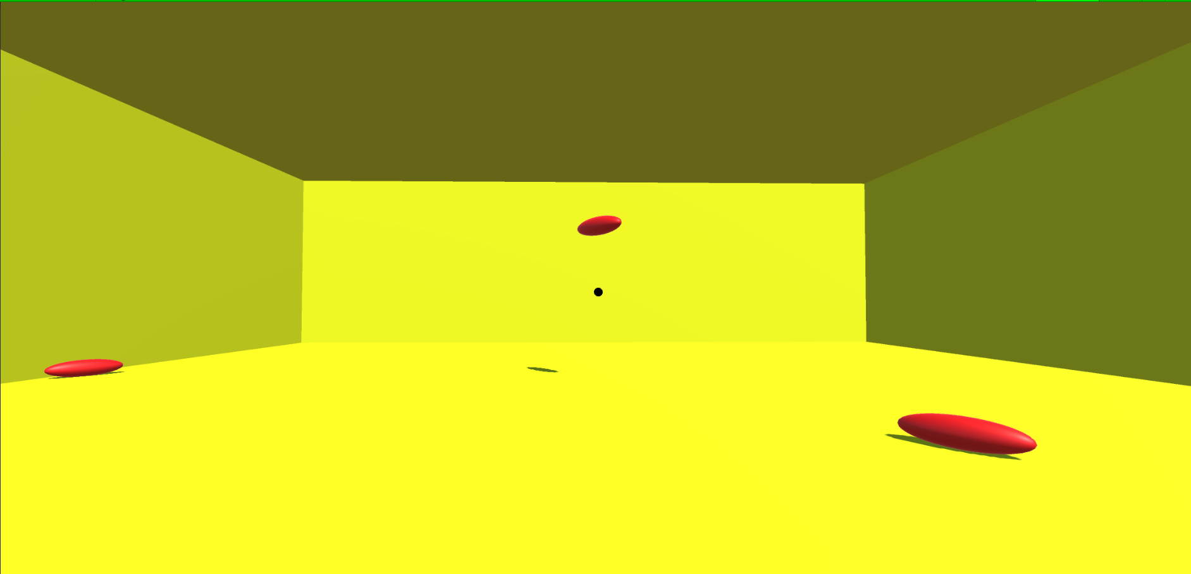
VR Nek revalidatie

Slide 2
Wat zou er nog meer in kunnen?
Thema’s voor verschillende leeftijden
Meer patronen
Meer variaties op het spel, bv. Het object ontwijken
Een volledige hoofdmeting
De game kader laten inspelen op de uitslag van de hoofmeting

